Slide 1
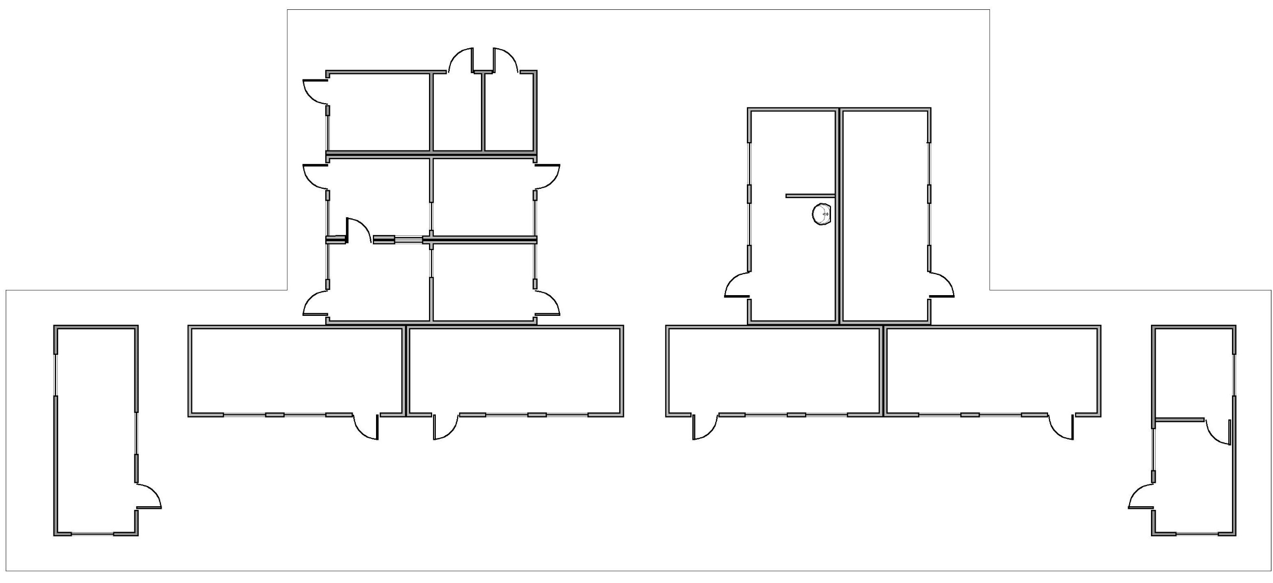
ღია სამთო სამუშაოების მაღეარო. მაღაროს მართვის მოედანი.
კონტეინერების განთავსების გეგმა
2
1
3
5
4
5
5
4
7
6
AK

Slide 2
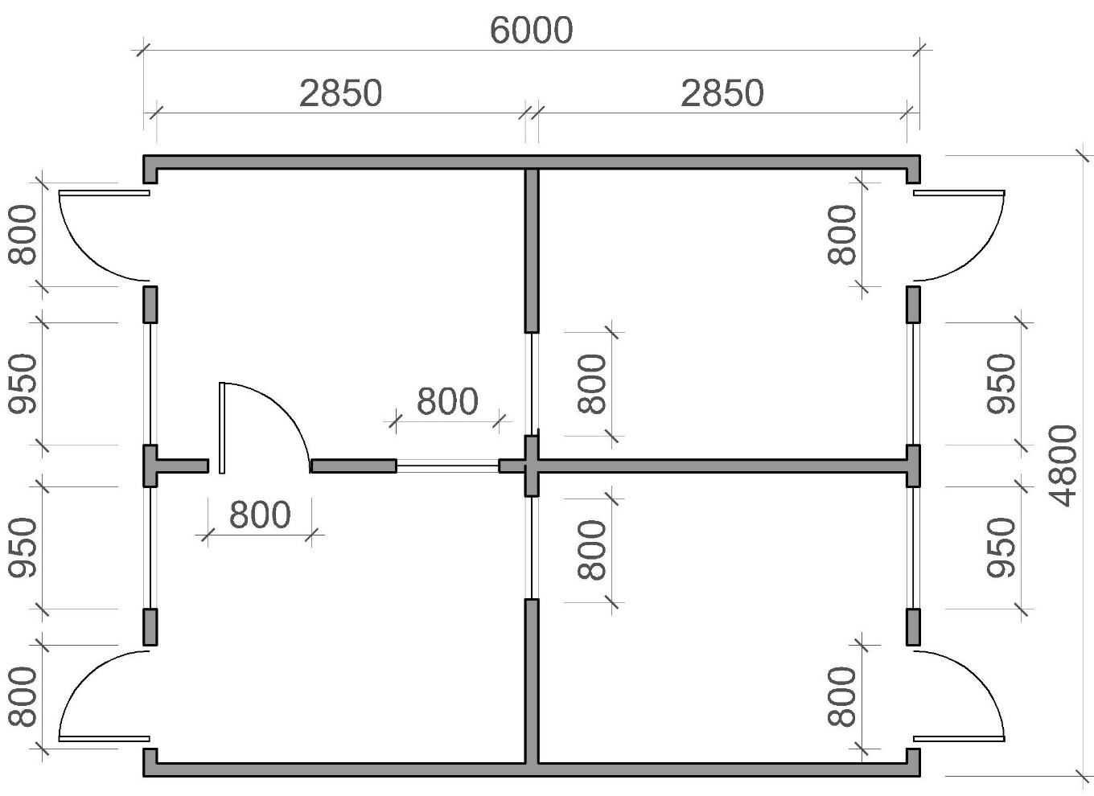
ღია სამთო სამუშაოების მაღეარო. მაღაროს მართვის მოედანი.
კონტეინერი №1
დასამზადებელია 1 ცალი კონტეინერი
4800მმX6000მმ ზომის კონტეინერი - 1 ცალი.
- კონტეინერის სიმაღლე 2400მმ,
- მარჯვნიდან მარცხვნივ გარეთ გასაღები კარი (800X2200მმ) – 3 ცალი,
- მარცხნიდან მარჯვნივ გარეთ გასაღები კარი (800X2200მმ) – 2 ცალი,
- 950X1200მმ ზომის ფანჯარა - 4 ცალი (+მწერებისგან დამცავი ბადე),
- 800X1200მმ ზომის ფანჯარა - 3ცალი,
- ელჩამრთველების რაოდენობა - 4 ცალი,
-ელექტროროზეტების რაოდენობა - 12 ცალი (სამ-სამი ცალი ოთახებში),
- ჭერის დიოდური სანათები 600X600მმ ზომის - 4 ცალი (თითო ცალი ოთახში)
AK

Slide 3
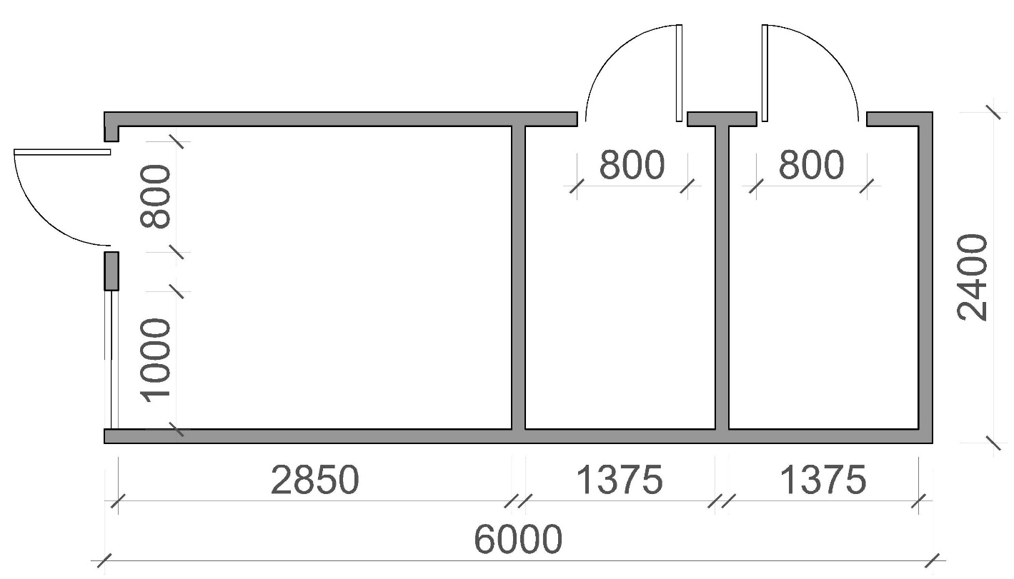
ღია სამთო სამუშაოების მაღეარო. მაღაროს მართვის მოედანი.
კონტეინერი №2
დასამზადებელია 1 ცალი კონტეინერი
2400მმX6000მმ ზომის კონტეინერი - 1 ცალი.
- კონტეინერი არის გაყოფილი ორი ტიხრით,
- კონტეინერის სიმაღლე 2400მმ,
- მარჯვნიდან მარცხვნივ გარეთ გასაღები კარი (800X2200მმ) – 1 ცალი,
- მარცხნიდან მარჯვნივ გარეთ გასაღები კარი (800X2200მმ) – 2 ცალი,
- 1000X1200მმ ზომის ფანჯარა - 1 ცალი (+მწერებისგან დამცავი ბადე),
- ელჩამრთველების რაოდენობა - 3 ცალი,
-ელექტროროზეტების რაოდენობა - 3 ცალი (სამ-სამი ცალი ოთახებში),
- ჭერის დიოდური სანათები 600X600მმ ზომის - 3 ცალი (თითო ცალი ოთახში)
- იატაკი - ლამინირებული პარკეტი.
AK

Slide 4
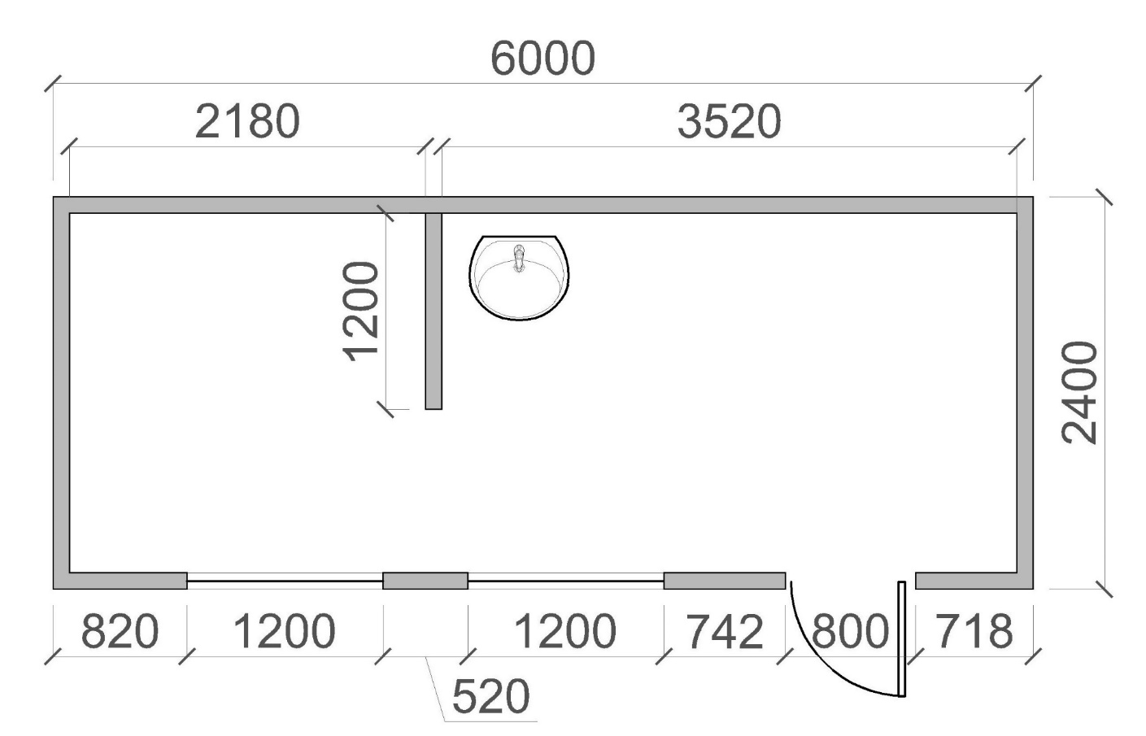
ღია სამთო სამუშაოების მაღეარო. მაღაროს მართვის მოედანი.
კონტეინერი №3
დასამზადებელია 1 ცალი კონტეინერი
2400მმX6000მმ ზომის კონტეინერი - 1 ცალი.
- კონეინერი ორად არის გაყოფილი ტიხრით,
- კონტეინერის სიმაღლე 2400მმ,
- მარჯვნიდან მარცხვნივ გარეთ გასაღები კარი (800X2200მმ) – 1 ცალი,
- 1200X1200მმ ზომის ფანჯარა - 2 ცალი (+მწერებისგან დამცავი ბადე),
- ელჩამრთველების რაოდენობა - 2 ცალი,
-ელექტროროზეტების რაოდენობა - 6 ცალი (სამ-სამი ცალი ოთახებში),
- ჭერის დიოდური სანათები 600X600მმ ზომის - 2 ცალი (თითო ცალი ოთახში)
- იატაკი - ლამინირებული პარკეტი,
- ხელსბანთან კედლის მოპირკეთება კაფელით,
- ფაიფურის ხელსაბანი - 1 კომპლექტი,
50ლიტრი ტევადობის წყლის გამაცხელებელი ბაკი - 1ცალი.
AK

Slide 5
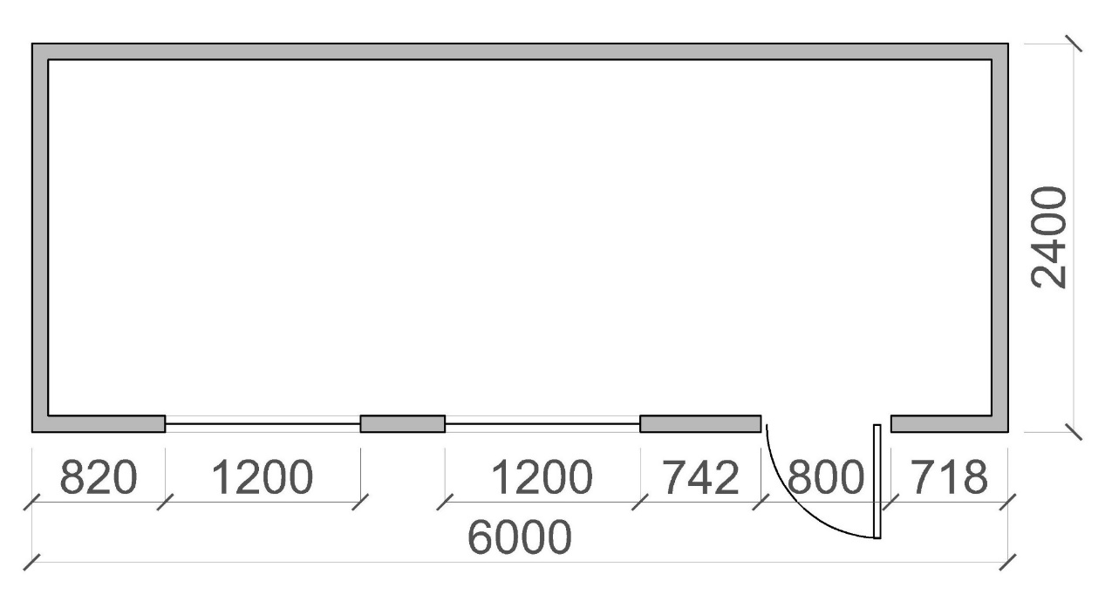
ღია სამთო სამუშაოების მაღეარო. მაღაროს მართვის მოედანი.
კონტეინერი №4
დასამზადებელია 2 ცალი კონტეინერი
2400მმX6000მმ ზომის კონტეინერი - 2 ცალი.
- კონტეინერის სიმაღლე 2400მმ,
- მარჯვნიდან მარცხვნივ გარეთ გასაღები კარი (800X2200მმ) – 1 ცალი,
- 1200X1200მმ ზომის ფანჯარა - 2 ცალი (+მწერებისგან დამცავი ბადე),
- ელჩამრთველების რაოდენობა - 1 ცალი,
-ელექტროროზეტების რაოდენობა - 9 ცალი,
- ჭერის დიოდური სანათები 600X600მმ ზომის - 2 ცალი,
- იატაკი - ლამინირებული პარკეტი.
AK

Slide 6
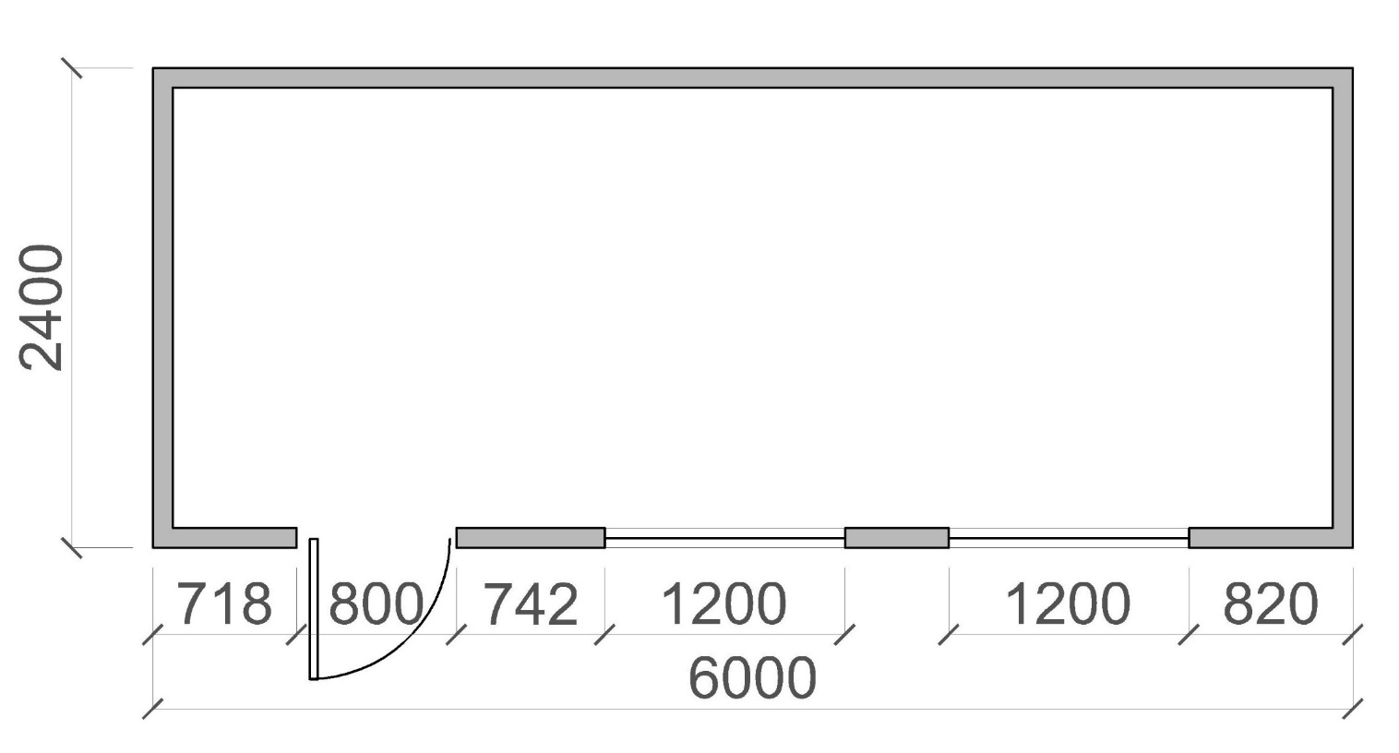
ღია სამთო სამუშაოების მაღეარო. მაღაროს მართვის მოედანი.
კონტეინერი №5
დასამზადებელია 3 ცალი კონტეინერი
2400მმX6000მმ ზომის კონტეინერი - 3 ცალი.
- კონტეინერის სიმაღლე 2400მმ,
- მარცნიდან მარჯვნივ გარეთ გასაღები კარი (800X2200მმ) – 1 ცალი,
- 1200X1200მმ ზომის ფანჯარა - 2 ცალი (+მწერებისგან დამცავი ბადე),
- ელჩამრთველების რაოდენობა - 1 ცალი,
-ელექტროროზეტების რაოდენობა - 9 ცალი,
- ჭერის დიოდური სანათები 600X600მმ ზომის - 2 ცალი,
- იატაკი - ლამინირებული პარკეტი.
AK

Slide 7
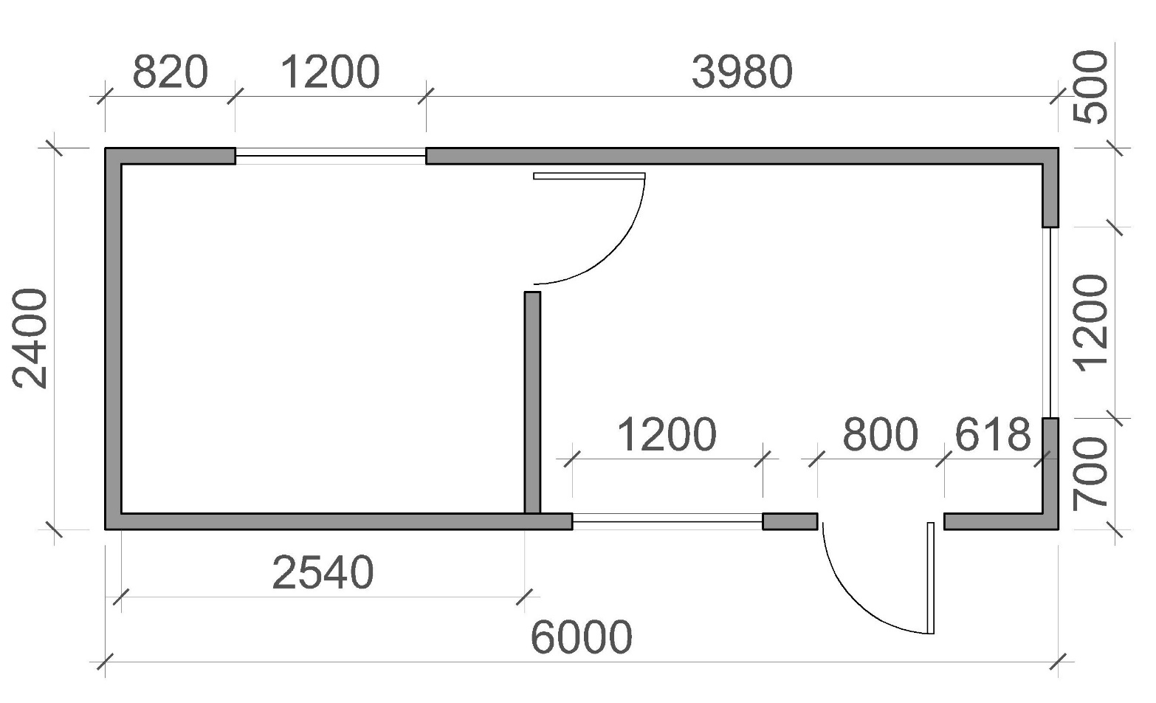
ღია სამთო სამუშაოების მაღეარო. მაღაროს მართვის მოედანი.
კონტეინერი №6
დასამზადებელია 1 ცალი კონტეინერი
2400მმX6000მმ ზომის კონტეინერი - 1 ცალი.
კონტეინერის სიმაღლე 2400მმ,
კონტეინერი არის ორად გაყოფილი ტიხრით,
- მარჯვნიდან მარცხვნივ გარეთ გასაღები კარი (800X2200მმ) – 2 ცალი,
- 1200X1200მმ ზომის ფანჯარა - 3 ცალი (+მწერებისგან დამცავი ბადე),
- ელჩამრთველების რაოდენობა - 2 ცალი,
-ელექტროროზეტების რაოდენობა - 9 ცალი,
- ჭერის დიოდური სანათები 600X600მმ ზომის - 2 ცალი,
- იატაკი - ლამინირებული პარკეტი.
AK

Slide 8
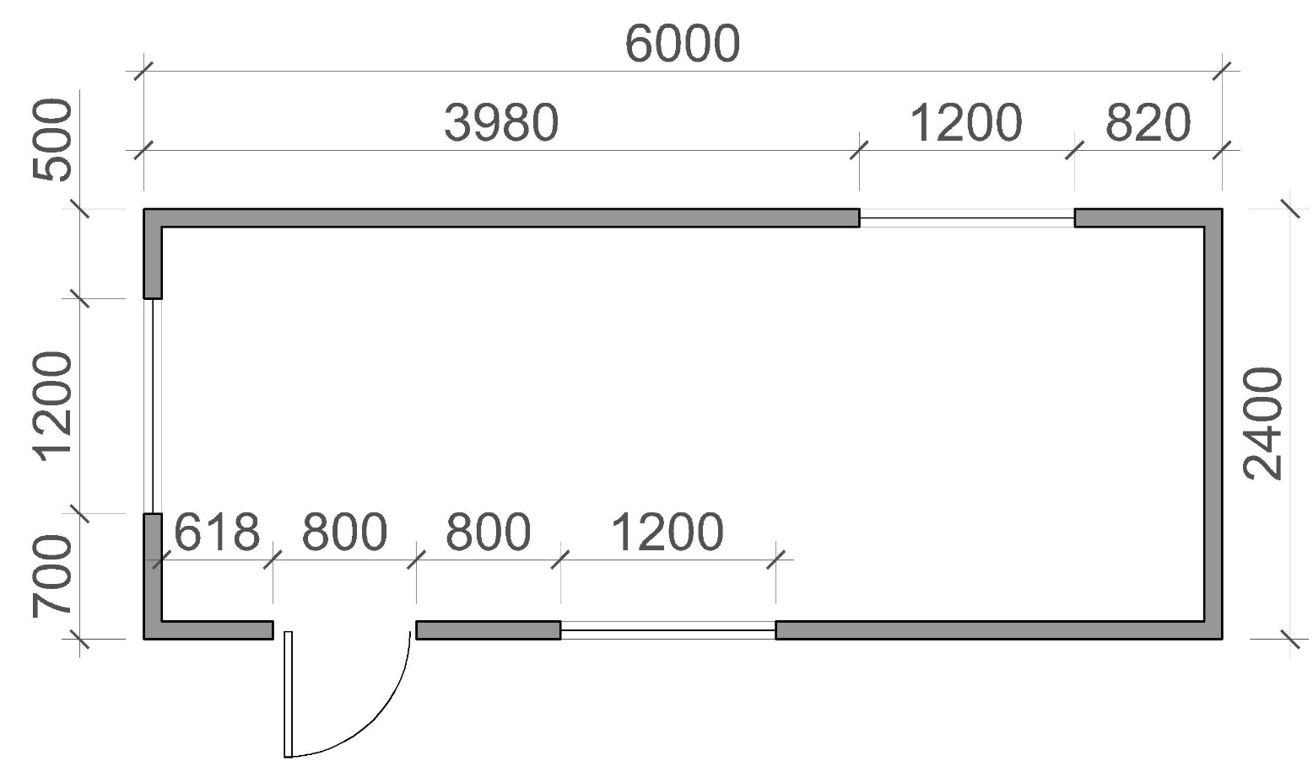
ღია სამთო სამუშაოების მაღეარო. მაღაროს მართვის მოედანი.
კონტეინერი №7
დასამზადებელია 1 ცალი კონტეინერი
2400მმX6000მმ ზომის კონტეინერი - 1 ცალი.
- კონტეინერის სიმაღლე 2400მმ,
- მარცნიდან მარჯვნივ გარეთ გასაღები კარი (800X2200მმ) – 1 ცალი,
- 1200X1200მმ ზომის ფანჯარა - 3 ცალი (+მწერებისგან დამცავი ბადე),
- ელჩამრთველების რაოდენობა - 1 ცალი,
-ელექტროროზეტების რაოდენობა - 9 ცალი,
- ჭერის დიოდური სანათები 600X600მმ ზომის - 2 ცალი,
- იატაკი - ლამინირებული პარკეტი.
AK

